Slide 1
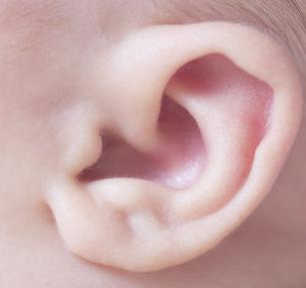
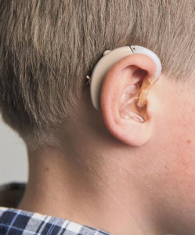
SURDITE EN NEONATOLOGIE
M.Martinez 19.03.09

Slide 2
ANATOMIE

Slide 3
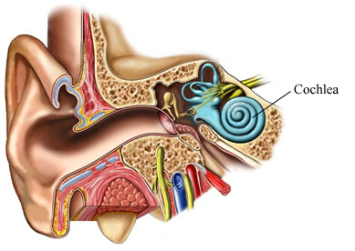
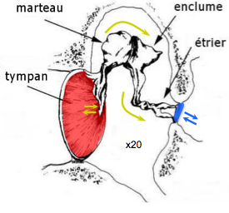
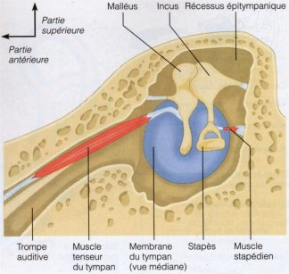
RAPPEL D’ANATOMIE ET DE PHYSIOLOGIE
Appareil vestibulaire
Cochlée
OREILLE INTERNE
COCHLEE
APPAREIL VESTIBULAIRE
OREILLE MOYENNE
AMPLIFICATION DES SONS
ATTENUATION DES SONS
ATTENUATION DU BRUIT DE FOND
OREILLE EXTERNE
DETECTION SPATIALE DES SONS
TRANSMISSION DES SONS
Notes:
AMPLIFICATION DES SONS (x 20)
En accentuant la force (F) transmise par la vibradtion du tympan (moments de force sur la châines des osselets)
En accentuant la pression exercée sur le liquide endolymphatique: Surface tympan > Surface fenêtre ovale
ATTENUATION DES SONS ET DU BRUIT DE FOND
- Le muscle tenseur du tympan
- Le muscle stapédien (étirer)
Permet de:
1) Protéger l’oreille interne contre des sons trop puissants mais délai de 50-100 ms => pas efficace comme protection si sons brusques et violents (ex: explosion)
2) Améliorer l’audition de certaine fréquence => diminuer le bruits de fond (masque surtout les basses fréquences) => permet d’avoir une discussion dans un restaurant et de ne pas être déranger par les écho internes de notre propre voix.

Slide 4
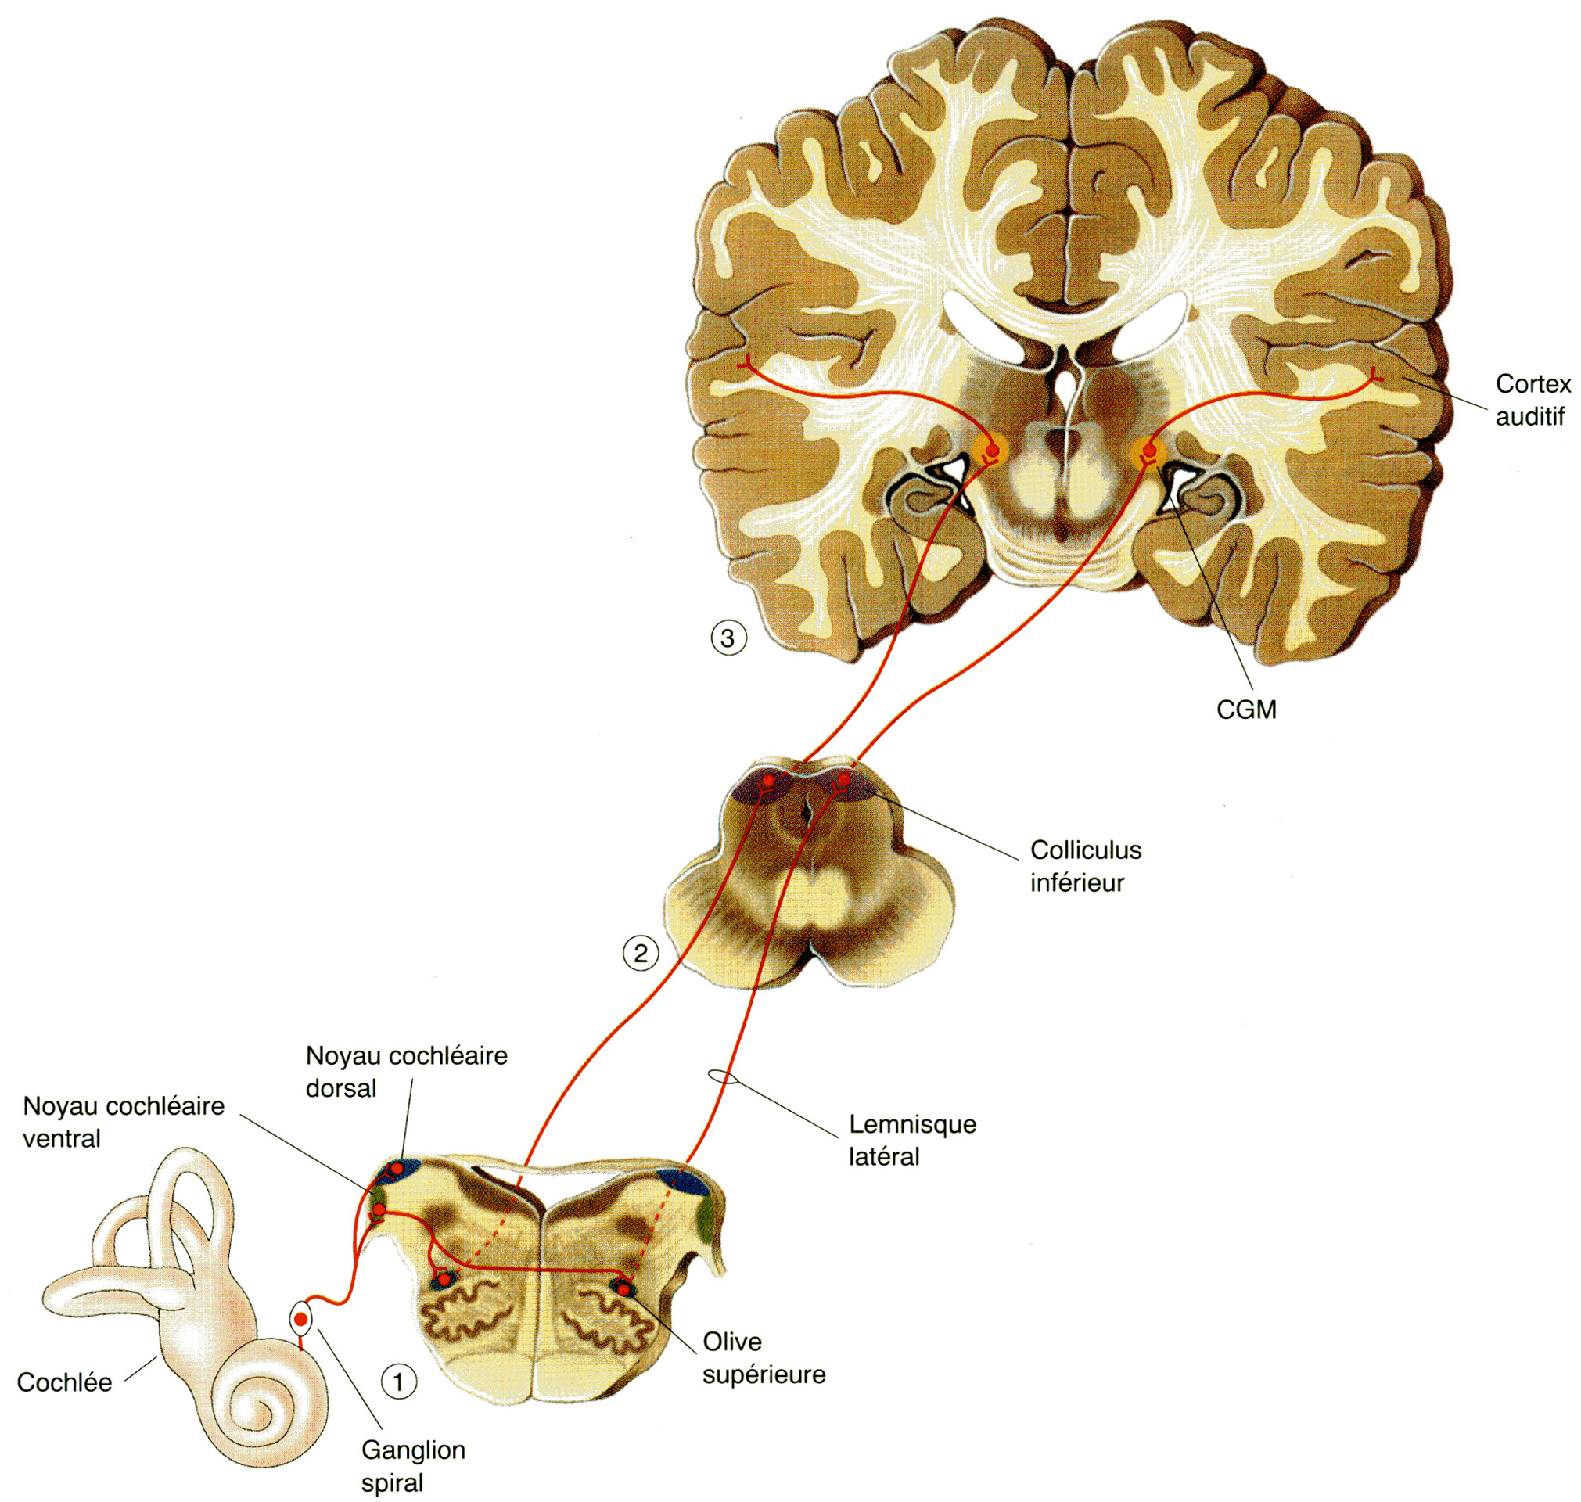
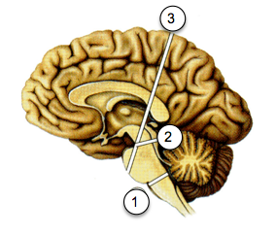
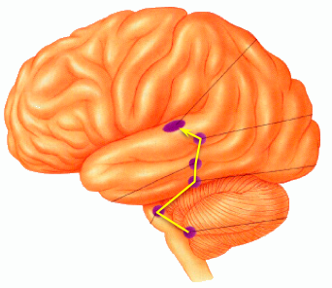

Slide 5
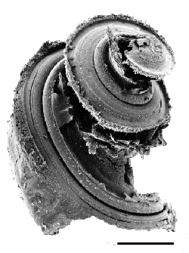
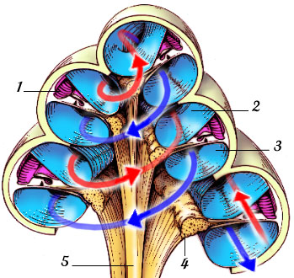
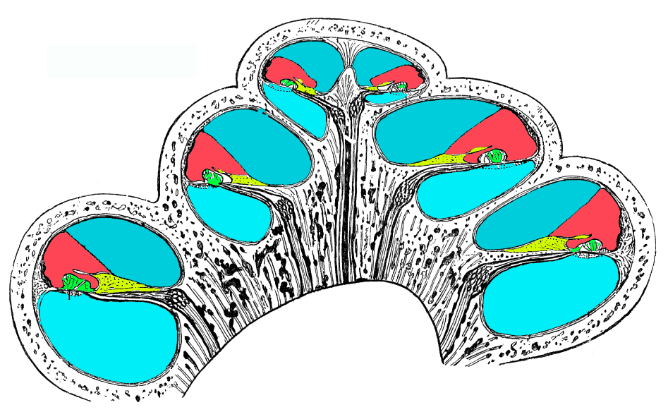
COCHLEE
2,5 tours
Rampe vestibulaire
Rampe médiane
Rampe tympanique

Slide 6
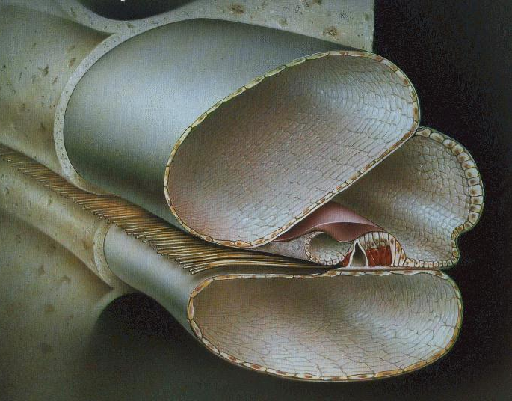
COCHLEE
Rampe vestibulaire
Canal
Cochéaire
(K+)
Neurones auditives
Rampe tympanique
Organe de Corti
Stria vascularis

Slide 7
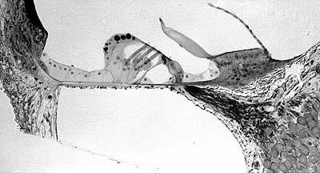
ORGANE DE CORTI
Cellules externes
Cellule interne
Cellules externe
(amplification)
Cellules interne
(transmission)

Slide 8
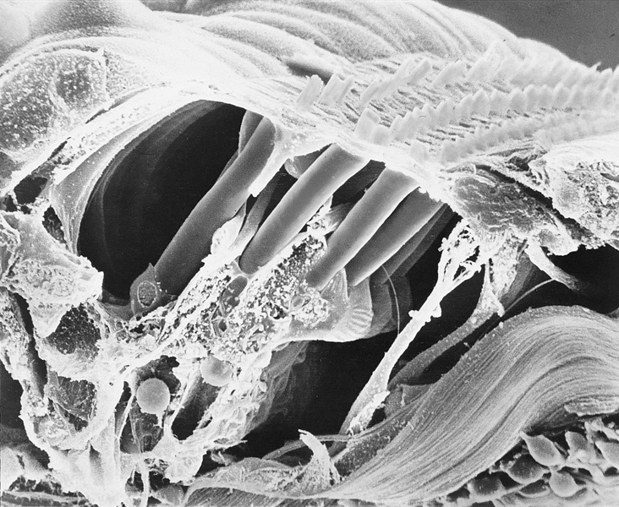
ORGANE DE CORTI
Cellules ciliées externes

Slide 9
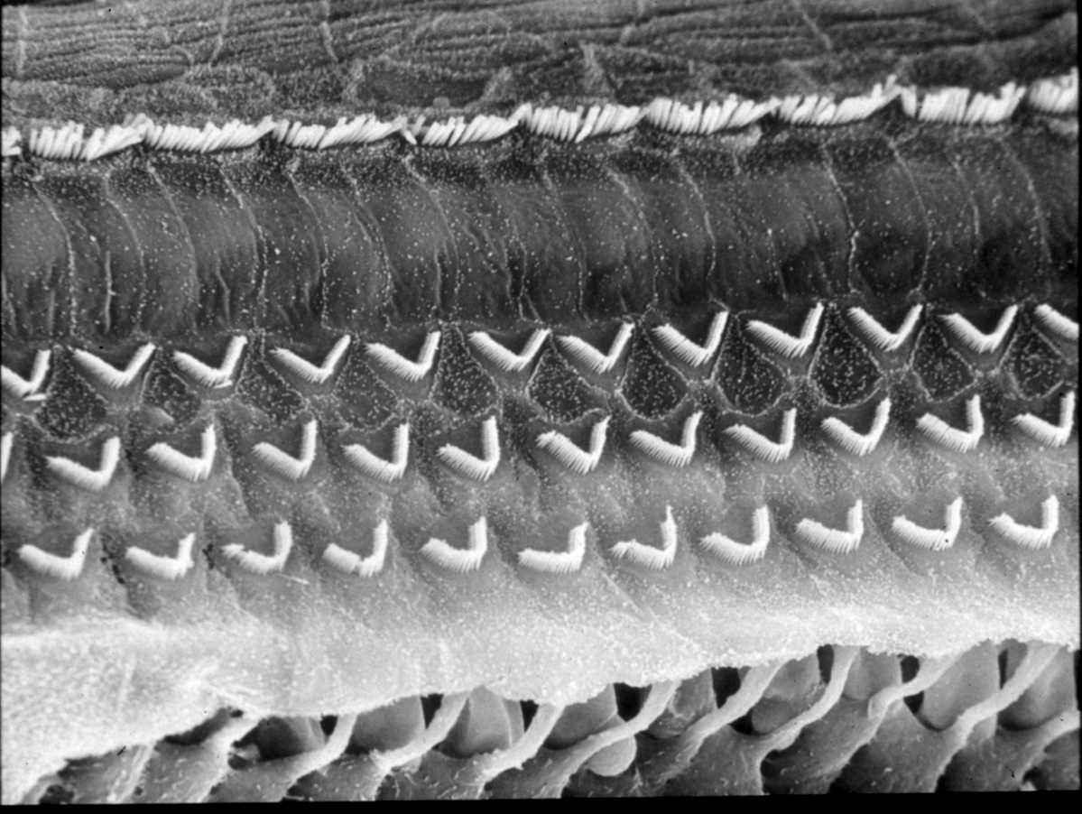
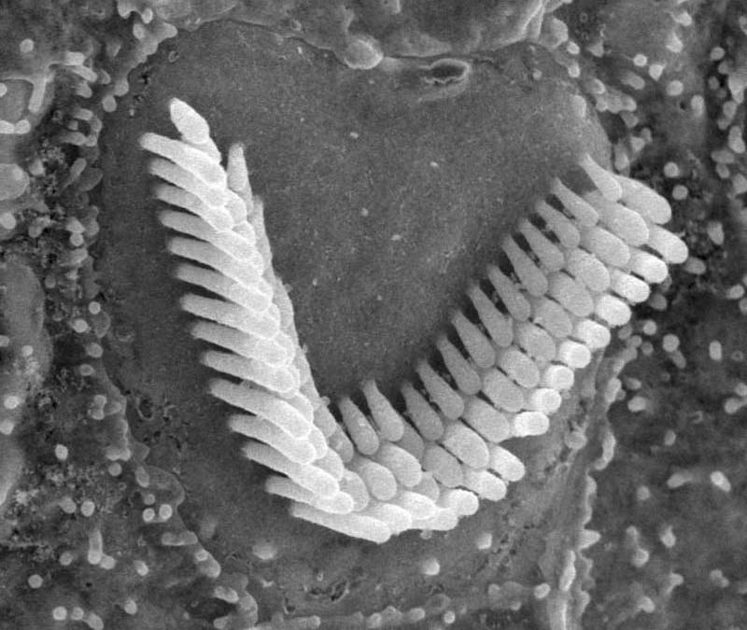
ORGANE DE CORTI
Cellules ciliées internes
Stéréocils
Cellules ciliées externes

Slide 10
PHYSIOLOGIE

Slide 11
Fenêtre ovale
Etrier

Slide 12
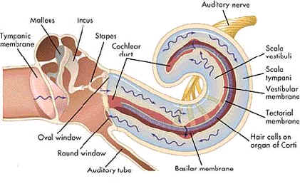
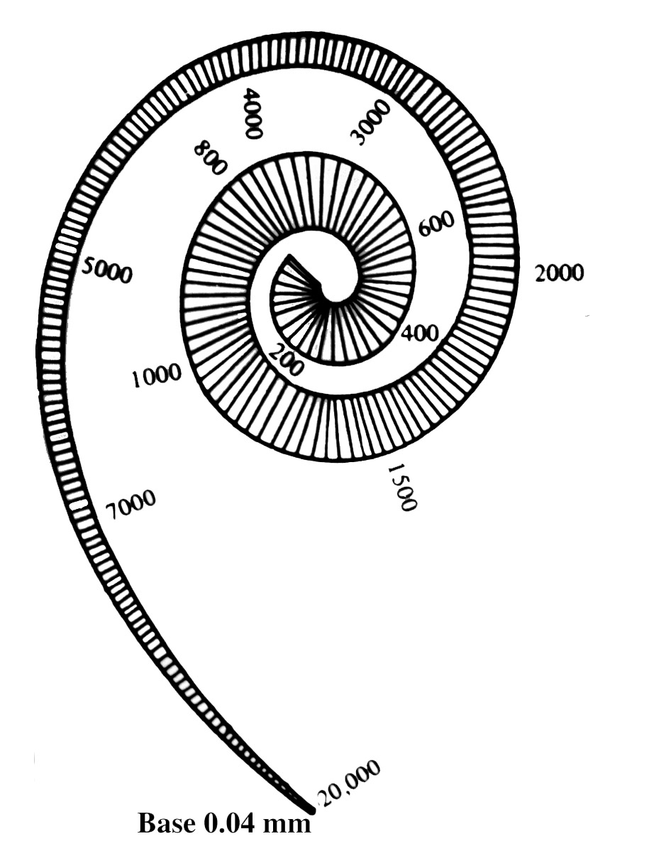
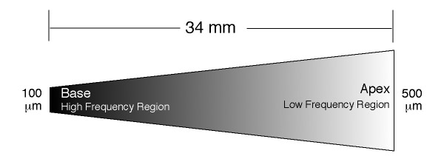
Mb Basale
Base: 200 Hz
Apex: 20’000 Hz

Slide 13
REPOS
STIMULATION
Notes:
13

Slide 14
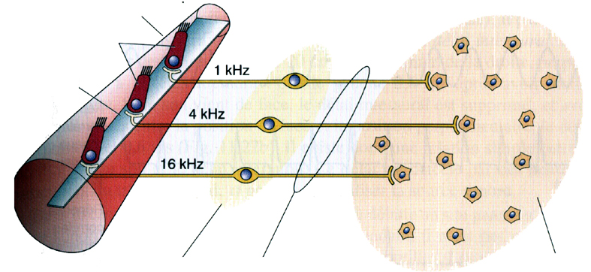
Apex
Cellules ciliées
internes
Membrane
basilaire
Noyau
cochléaire
Base
Ganglion
spiral
Nerf
auditif

Slide 15
SURDITE
EPIDEMIOLOGIE

Slide 16
EPIDEMIOLOGIE
Prévalence en Europe:
1-3,5/1000 naissance non compliquées
20-40/1000 des naissance « à risque » soit 10-30 x plus !
Prévalence à Genève:
2001: 1,43/1000
2002: 0,82/1000
2003: 0,8/1000
2004: 1,5/1000
Répartition:
30% de sourds profonds
20% de sourds moyens
50% de sourds légers
Prévalence européenne par 1’000 naissances
Surdité congénitale bilatérale 1-3,4
Trisomie 21 1,4
Fibrose kystique 0,33
Hypothyroïdie 0,25
Phénylcétonurie 0’08
Galactosémie 0,02
Surdité est plus fréquente que d’autres pathologies dépistées (bilan prénatal, Güthrie) !

Slide 17
CLASSIFICATION

Slide 18
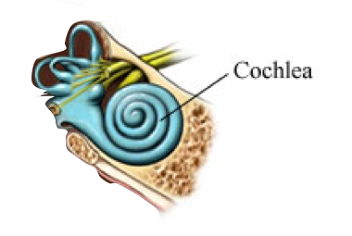
TRANSMISSION
Souvent peu graves
99% acquise
Cérumen, OMA, CE,
trauma, choléstéatome
1% congénitale
Aplasies majeures ou mineures
SURDITE
+
PERCEPTION
90% congénitale
10% acquise en postnatal
Etiologies:
60% génétiques isolées
5% syndromiques
5-20% fœto-embryopathies (médicaments, TORCH)
5% atteintes néonatales (asphyxie, ototoxique, infections, ictère, bruit, …)
5% atteintes postnatales (méningite, toxique, tumorale, trrauma, …)
20% inconnues
Notes:
Surdité de transmission: oreille externe ou moyenne: Aplasies, CE, cerumen, cholestatome, perforation tympanique, OMA ou séreuse, dysjonction chaine ossiculaire, dysfonction de la trompe d’Eustache
Surdité de perception=> atteinte organe de corti, nerf auditif, aires auditives centrales

Slide 19
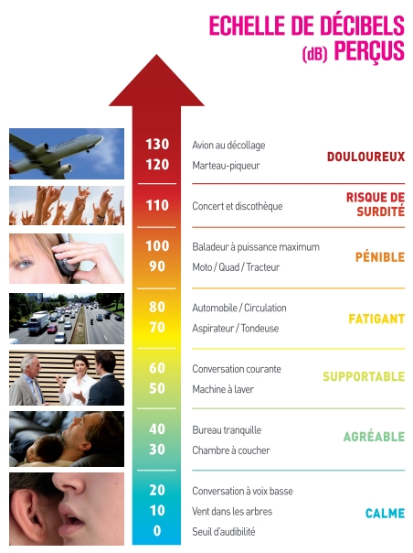
SURDITE SELON PERTE EN DECIBELLE
91-119db = SURDITE PROFONDE
DIFFICULTE COMMUNICATION/LANGUAGE/SCOLAIRE/PSCHOSOCIALES
71-90 dB = SURDITE SEVERE
41-70 dB = SURDITE MOYENNE
(bruit de fond en classe =60dB)
21-40 dB = SURDITE LEGERE (perception voix normale mais difficle si basse ou dans du bruit)
0-20 dB = AUDITION NORMALE => pas d’incidence sociale
Notes:
SURDITE LEGERE: présente chez 5% des enfants en âge scolaire (pex: sur otite sécrétoire récidivante) => auront 3x plus de difficultées scolaires avec 30% de redoublement dans les 3 premières années scolaires et 50% dans les 9 premières années!
Le rapport entre le bruit d fond et la voix que l’on veut entendre doit être de 15 dB pour que cela soit très confortable => voix normale parlée à 50-60 dB => au dessus d’un bruit de fond de 35-45dB cela devient plus difficile de se comprendre

Slide 20
SURDITE UNILATERALE = BANALE?
AVANTAGES D’UNE AUDITION A 2 OREILLES:
La sommation des sons des 2 oreilles apporte une augmentation du son de 3-6 dB (=> signal x 2-4 (10^{0.3-0.6})) ce qui améliore la compréhension des mots de 18% et des phrases de 30%.
La suppression de l’ombre acoustique de la tête qui est de 6,4 dB en passant du bon au mauvais côté est perdue en cas de surdité unilatérale (on entend 4x mieux du coté de la tête où vient le son)=> en cas de bruit de fond du côté opposé au signal utile, cette valeur double. Cet effet est maximal pour les hautes fréquences, les plus importantes pour la compréhension, en particulier des consonnes ;
Une meilleure localisation des sons par la différence interaurale d’intensité et de temps d’arrivée du signal ;
Une meilleure capacité à comprendre dans le bruit : meilleure différenciation message/bruit de fond par différence interaurale de temps.
Pour les enfants malentendants d’une oreille on aura :
27,5% avec un retard significatif du langage.
59% avec difficultés scolaires ou comportementales.
24% redoublement d’1 année scolaire (contre 2% dans le groupe témoin).
41% ont eu besoin d’une aide pédagogique (contre 8,6% pour le groupe témoin).
Rev Med Suisse 2010 ; 6 : 397-400

Slide 21
SURDITE
ET
PREMATURITE

Slide 22
PREVALENCE SURDITE CHEZ PREMA
54 /1000 de surdité neurosensorielle chez préma de < 1500 g (nés entre 1976 et 1985)
J Pediatr. 1990 Jul;117(1 Pt 1):139-46.
Plus grande prévalence de surdité neurosensorielle (OAE normaux et PEA anormaux) chez les grands prématurés admis aux USI.
J Perinat 2007 Nov. 27, p.718-723.
Prévalence de surdité jusqu’à 10x plus grande chez grand préma MAIS
la prématurité n’est pas un facteur de risque indépendant.
Journal of perinatology 2003. 23, p.111-116
Enfant hospitalisé aux USI avec risque x 30 par rapport à la population générale surtout si asphyxie néonatale, ventilaton > 5 j.
Acta Paediatrica 2007. 96, p.1155.111-116

Slide 23
C’EST LA CUMULATION DES FACTEURS DE RISQUE ASSOCIES A LA PREMATURITE QUI EST RESPONSABLE DE LA SURDITE PLUS QUE LA PREMATURITE ELLE-MÊME

Slide 24
SURDITE: FACTEUR DE RISQUES
Otology & Neurology, 2005, Vol 26, N°6, p.1186
Archives de pédiatrie, 2006, 13, p.772-774.
Acta Paediatrica 2007. 96, p.1155
Arch Dis Child Fetal Neonatal Ed. 2008 Nov;93(6):F462-8. (Review).
Anamnèse familiale de surdité permanente
Infection in utéro (TORCH)
PN < 1.8-2 kg ou < 34SA
APGAR <3 ou <5 à 5 min de vie
Acidose, hypoxémies répétées
Hospitalisation aux USI néonatal > 5 jours
Ventilation assistée (>24h ou >5-10 jours)
ECMO
Médicaments ototoxiques (aminoglycosides >5 ours en néonatal, furosémide, chimiothérapie)
Hyperbilirubinémie ayant nécessité une exsanguino-transfusion
Malformations crânio-faciales, syndrome connu pour association avec atteinte auditive (Neurofibromatose, Waardenburg, Usher, Pendred, Alport, Jervell, Lange-Nielson), maladies neuro-dégénératives (Hunter, Friedrich, Charcot-Marie-Tooth)
Méningite bactérienne ou virale postnatale (HSV, VZV, H.influenza, Pneumocoque,)
Trauma crânien avec fracture de la base du crâne ou os temporal nécessitant une hospitalisation
Inquiétude des soignants au sujet de l’audition, langage, vision ou développement
50% des surdité ont un FR
Associations
Furosémide + dopamine
Furosémide+ aminoglycosides
Aminoglycosides +hyperbilirubinémie
Marlow ES et al, Arch Dis Child Fetal Neonatal Ed 2000;82:F141
Notes:
Facteurs pathogènes postnataux:
Infectieux:
Méningite : H. Influenzae type B, N.Meningitidis, S.Pneumoniae
Rougeole avec encéphalite
Oreillons
Parvovirus B19, HIV
Autoimmuns: arthrite rhumatoïde juvénile, LED
Médicaments ototoxiques: Aminoglycosides, Vancomycine, Quinine, Cisplatine…
Traumatiques :fracture de l’os temporal
ECMO

Slide 25
LE POINT SUR CERTAINES
ETIOLOGIES
Génétique
Ototoxiques
Hyperbilirubinémie
CMV
Hypoxie
Bruit

Slide 26
1. GENETIQUE

Slide 27
Anomalies génétique:
Représente 60-80% des surdités congénitales et ad 50% des surdités en général => Réaliser un bilan génétique devant toute surdité et surtout si anamnèse familiale positive.
Répartition
80% sont autosomique récessives ex: DFNB1= mutation du gène de la connexine 26 (CX-26)
2/3 isolées
1/3 associé à forme syndromique:
Alport (glomérulonéphite)
Usher (rétinite pigmentaire)
Pendred
Albinism
Hurler
20% sont autosomique dominantes
NF I et II
Jervell-Lange-Nielsen
Sd QT long
Sd branchio-oto-rénal
1% lié à l’X => atteinte des garçons => Hunter, Alport
< 1% mitochondriale => tramsmis par les mères (encephalopathie, acidose lactique, convulsions, …)

Slide 28
OTOTOXIQUES

Slide 29
AMINOGLYCOSIDES
Mécanisme:
Atteinte cochléaire (cellules ciliées externe +/- interne) et gg spiralés:
Bloc des canaux ioniques des stéréocils
Encocytose apicales des cils
Production de radicaux libres => toxicité celullaire
Déclenchement de l’apoptose
Dégénérescence des fibres nerveuse en aval des zones ciliaires lésée Audiol Neurootol 2000;5:3–22
Risque de lésion généralement estimée par:
Taux pic et taux résiduel MAIS de nombreuses atteintes auditives ne sont pas corrélées avec un taux d’AG élevé => Un taux sanguin normal peut donner un faux sentiment de sécurité
Durée traitement MAIS certains n’ont jamais de lésions maldré des mois de traitement et d’autres avec 1^{ères} lésions dès 4-24h !=> Susceptibilité individuelle +++.
Susceptibilité familiale anamnèstique => recherche mutation mitochondriale (ribosome 12S)
Expositions préalables à aminoglycosides
Association avec autres médications (Lasix® ou vancomycine)
Maladies sous-jacentes: insuffisance rénale MAIS co-occurrence seulement de 3% dans littérature
Traitement de fer associé => génération de RL => Toxicité augmentée si ttt de fer associé aux AG !

Slide 30
Niveau de toxicité cochléaire:
néomycine, streptomycine, kanamycine, amykacine
>
gentamycine,
tobramycine
Gradient de vulnérabilité cellulaire:
Base > Apex
et
C.externe > C.internes
Hautes fréquences
puis
Basses fréquences
L’atteinte est bilatérale et irréversible !
(car cellules cochléaires ne se régénèrent pas!)

Slide 31
AMINOGLYCOSIDES
Prévention/traitement possible ?
=> Pas encore de traitement protecteur validé pour l’homme mais beaucoup de tests probant sur cochons d’Indes :
Déferoxamine
Aspirine, D-méthionine, ac alphalipoide, PBN (anti-oxydants)
Mannitol (évacuation augmentée du médicament?)
Ac.éthacrinique (ouverture barrière hémato-cochéaire => favorise sortie AG)
Dexaméthasone, cyclosporine A (immunomodulation)
Bloc de l’apoptose par CEP-1347 (bloc de la voie c-jun-kinase)
Stimulation de la croissance neuronale (4-méthyl-catéchol)
Idéalement il faudrait:
Faire une anamnèse familiale avant de traiter par aminoglycosides
Faire CTRL auditif avant de traiter puis 1x/sem. pendant le traitement. Réalisable…?
Faire un dépistage post traitement par des OEA.

Slide 32
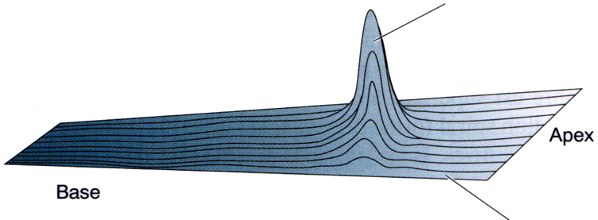
DIURETIQUES DE L’ANSE
Furosémide (Lasix®) et acide éthacrynique
Bloc de canaux ioniques avec perte du gradient électrochimique dans endolymphe et bloc de l’amplification par cellules ciliées => surdité réversible (sauf exception)
Probablement dose dépend mais dose minimale inconnue
Potentialise la toxicité des aminoglycosides en augmentant leur pénétration à travers la barrière sang-labyrinthe
Possible potentialisatieur de l’effet toxique de l’hypoxémie
Réponse normale
(avec amplificateur cochléaire)
Membrane basilaire
Réponse après Furosémide
(inhibiteur de la transduction des cellules ciliées)

Slide 33
3.
HYPERBILIRUBINEMIE

Slide 34
HYPERBILIRUBINEMIE
Ictère plus marqué chez prématuré car:
Foie immature
Alimentation entérale souvent retardée => retard de la colonisation bactérienne intestinale => augmentation du cycle entéro-hépatique de la bilirubine.
Cellules nerveuses immatures plus sensibles à toxicité de la bilirubine (démontré in vitro).
Effet toxique de la bilirubine connu sur le nerf auditif, le gg spiralé mais pas sur la cochée ni sur les voies thalamocorticale
Toxicité via atteinte membranaire, atteinte enzymatique => métabolisme énergétique, synthèse protéique/DNA
Possible récupération de la surdité après 12 mois.
Rôle probable de:
La liaison bilirubine-albumine
La perméabilité de la barrière hémato-encéphalique
Des médicaments déplaçant la bilirubine de l’albumine (ex: Rocéphine)
Bili non conjuguée

Slide 35
HYPERBILIRUBINEMIE
Risque auditif (et cérébral) connu pour ictère nécessitant une exsanguino-transfusion MAIS:
Pas de consensus pour les valeurs de photothérapie/exsanguino-transfusion
Pas de valeur limite toxique claire pour la bilirubine totale.
Corrélation entre taux bili non conjuguée (mais pas bili totale) et signes d’atteinte auditive aux PEA (préma 28-32 SA bili NC >5 ug/L; NNT bili NC >10-20 ug/L)…
Pediatrics 2001. sanjiv B.;107; p664
Attitude: si suspicion de risque post ictère sévère => réaliser un dépistage par:
PEA et pas par les OEA qui peuvent être faussement normales(atteinte des nerfs et pas de la cochlée)

Slide 36
4.CMV
Surdité à CMV = 0,5 pour 1000 naissances

Slide 37
90% asymptomatiques
10% de surdité
43% bilatérale
78% sévère-profonde (dont 55% bilatérales)
9 % de formes retardées
20% de formes progressives
24% de formes fluctuantes
Infection congénitale à CMV
≈0,7% des nnés dans pays développés
Ad 6% dans pays en développement
10-15% symptomatiques
Ictères, HSM, Pétéchies
RCIU, microcéphalie
33% de surdité
71% bilatérale
76% sévère-profonde (dont 85% bilatérales)
18% de formes retardées
18 % de formes progressives
21% de formes fluctuantes
Pediatrics 2014;134:972–982

Slide 38
1ère cause non génétique de déficit auditif (10-20% de tous les cas de surdité).
Mécanisme supposé = atteinte endolymphatique/strie vascularis avec dégénérescence sur déséquilibre potassique vs effet cytophatique virale et destruction inflammatoire 2°. A l’autopsie, atrophie de la membrane basilaire sur toute la cochlée
Séroprévalence maternelle de 30-60% dans les pays industrialisé et ad 90% dans les pays en développement mais risque plus grand de réactivation plus grand dans pays en déveléopement…
Transmission
Materno fœtale de 32% si primo-infection et 1,4%.
Augmentée avec âge gestationnel mais lésions surtout si infection pendant le 1er trimestre (idem que pour la toxoplasmose)
Les réinfection maternelles font des infections en général asymptomatiques avec donc un risque de 10% du surdité
A RETENIR:
La surdité possiblement
Retardée ad > 6 ans (mais en général avant 1 an) (10-20% selon si symptomatique/asymptomatique).
Fluctuante (18-20%).
Progressive (21-24%).
IMPORTANTE DU DÉPISTAGE À CHAQUE VISITE CHEZ LE PÉDIATRE PUIS DU SUIVI AD 6 ANS !
Pediatrics 2014;134:972–982

Slide 39
Pas facile a étudier en rétrospectif car:
Labo avec PCR standardisée différentes rendant la comparaison difficile
Charge virale variables selon prélèvements: URINE et SALIVE > SANG
Dégradation des prélèvements avec le temps => risque de sous estimation.
Pediatrics 2014;134:972–982

Slide 40
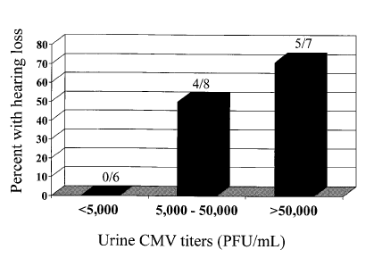
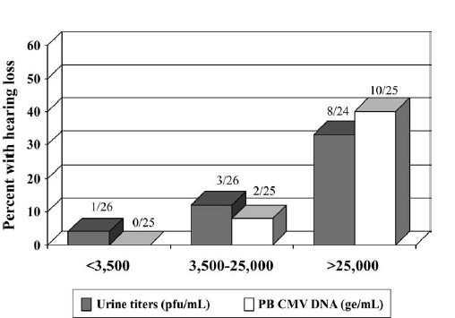
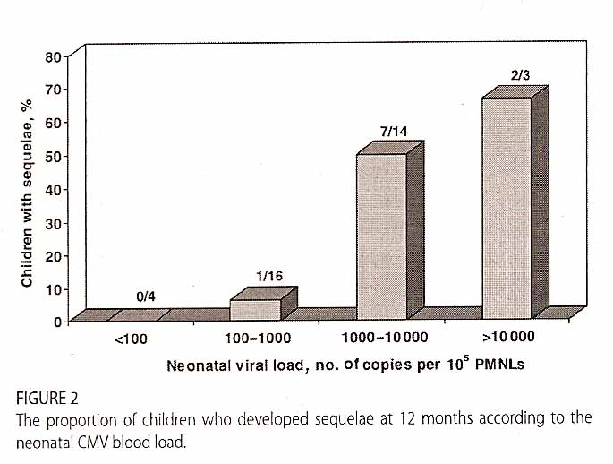
CMV ET VIREMIE ET PRONOSTIC
PEDIATRICS
2002; 110:762
The Journal of Pediatrics
2006; 117:76
2005; 146:817
=> Le risque de séquelles dépend des symptômes et de la virémie à la naissance

Slide 41
CMV ET VIREMIE ET PRONOSTIC
Le risque de séquelles dépend des symptômes et de la virémie à la naissance
A ce jour, les recommandation ne proposent de traiter que les nouveaux-nés symptomatiques par gancyclovir ou valgancyclovir.
DEPISTAGE SYSTEMATIQUE DU CMV URINAIRE/SALIVAIRE/GUTHRIE PAR PCR UN JOUR CHEZ LES NOUVEAUX-NÉS ?

Slide 42
5.HYPOXIE

Slide 43
HYPOXIE
Atteinte du gg spiralé en premier puis de la cochlée
Facteurs de risque pour une hypoxémie:
APGAR < 3 à 5 min
pH répétés <7,2
Insuffisance respiratoire sévère
Hyperventilation iatrogène (alcalose et hypoperfusion SNC)
ECMO (3-35% des patients)
Pas de seuil clair d’hypoxémie lésionnelle => sensibilité individuelle
CAVE: Lésions différées ad 2-4 ans avec 35% qui se péjorent encore par la suite.
Dépister systématiquement l’audition aux CTRL chez pédiatre même si les premiers tests sont normaux !

Slide 44
6.BRUIT

Slide 45
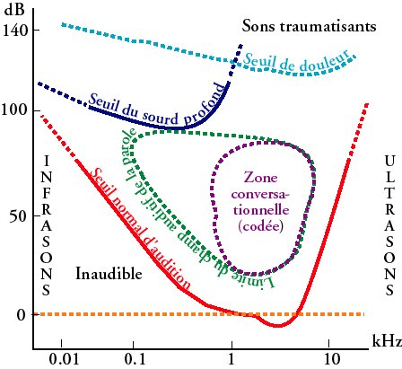

Slide 46
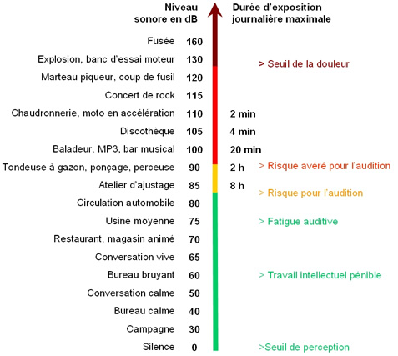
45 dB=Limite admise par AAP
(mais pas d’évidences...)
http://www.elixir-audition.fr/

Slide 47
dB EN NEONAT/USI
+5 cmH2O
Arch. Dis. Child Fetal Neonatal 2008. 93, N°5, F396
Arch. Dis. Child Fetal Neonatal 2008. 93, F132
CPAPn > 90 dB !
flux dépendant
(mesure dB dans la bouche)
HFO ≅ 50- 60 dB

Slide 48
Pediatrics. 2007; Vol 123, Nb2, p.541.
Suivi exposition au bruit et lumière chez 30 préma de <1000 g de la naissance jusqu’à leur retour à domicile (capteur mis près de l’enfant à 20-30 cm de l’oreille).
Contrairement à ce qui était attendu, on observe une augmentation du bruit de 0,22 dB/semaine (passage de 56 DB/24 SA à 60 dB/45SA)
Vieux incubateur plus bruyant que récents (Girafe) et que lit ouvert
Bruit CPAPn > O2 lunette > ventilation mécanique > AA
Bruits de ventilation tous augmenté par le passage de couveuse (Girafe) en lit ouvert (+ 5 dB)

Slide 49
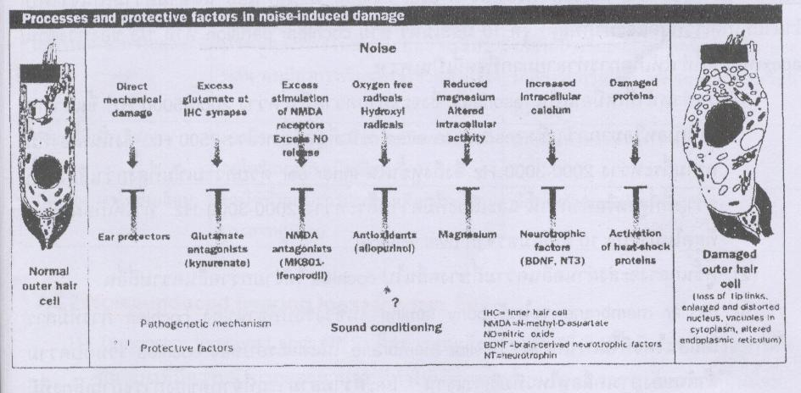
Atteinte des cellules auditives externe et du gg spiralé
Perte d’audition surtout partielle (≈ 60 dB) mais parfois aussi totale
Combien de dB et combien de temps pour avoir des lésions chez le nouveau né vs prématuré sachant que 2/3 sont exposés 24h/24 à des niveau sonores supérieurs à ceux tolérés 8h/j chez les adultes ?
45 dB pour 24h/24 ?
Mécanisme lésionnels

Slide 50
Tampons auriculaires chez 17 préma aux USI (vs 13 CTRL)
Diminution théorique du bruits de 7-12 dB
Mesure réactivité, saturométrie pendant 2 jours
Meilleures saturations moyennes et moins de fluctuations des saturations, moins de changements de comportement, plus d’heures de sommeil calmes.

Slide 51
DEPISTAGE
Qui tester?

Slide 52
DEPISTER TOUS LES NOUVEAUX NES ?
ou
DEPISTER QUE LES ENFANTS A RISQUE ?
Screening systématique après 36 SA par OEA sur de 23’574 NNT en bonne santé vs 1’714 NNés après USI
NNés hospitalisées aux USI:
15 tests normaux pour dépister 1 enfants anormal
NNés hospitalisées aux USI + 1 facteur de risque:
8 tests normaux pour dépister 1 enfants anormal
Dépistage systématique
OUI
Détection de tous les enfants:
50 tests normaux pour dépister 1 enfants anormal
?

Slide 53
DEPISTAGE AUDITIF SYSTEMATIQUE
78% des OEA anormaux sont sur des BB sains à la maternité MAIS:
La plupart ont d’autres FR (AF positive, TORCH).
Pas de suivi dans cette étude de l’évolution aux CTRL ultérieurs.
Otology & Neurology, 2005, Vol 26, N°6, p.1186
2 x plus d’OEA anormaux chez les grands préma mais seulement 3% d’OEA anormaux persistant aux CTRL ultérieurs
Arch Dis Child Fetal Neonatal Ed. 2008 Nov;93(6):F462-8. Review
Universal neonatal hearing screening versus selective screening as part of the management of childhood deafness
Cochrane Database of Systematic Review 2005

Slide 54
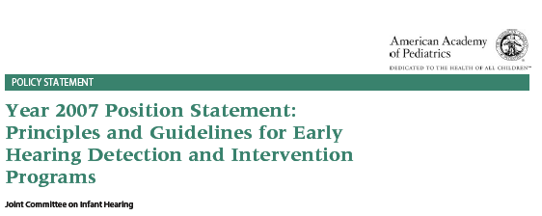
Dépistage OEA systématique de tous les enfants avant 1 mois de vie
Dépistage à refaire avant la sortie si sepsis ou ictère sévère avec exsanguino-transfusion dans le 1er mois de vie
Ajouter les PEA pour le dépistage de tous les nouveau-nés ayant séjourné > 5 jours aux USI
Si OEA pathologique => refaire test sur les les 2 oreilles
Si OEA 2x pathologique => bilan par spécialiste avant 3 mois de vie
Si perte auditive confirmée => intervention avant 6 mois de vie
Si test néonatal normal mais présence de facteurs de risque (cf. liste)=> bilan spécialisé 1x à 24-30 mois
Screening standard de l’audition doit être réalisé au minimum par pédiatre avec outils appropriés à 9,18, 24-30 mois
Si surdité confirmée => Bilan complet:
Par ORL
Par ophtalmo
Par généticien

Slide 55
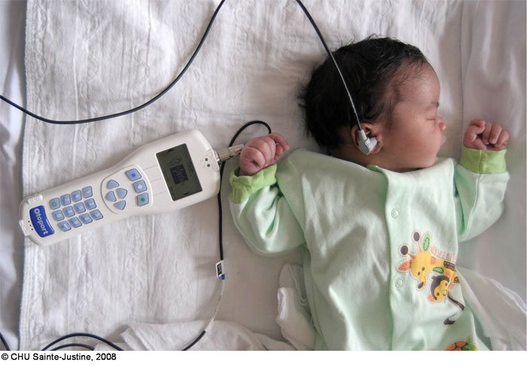
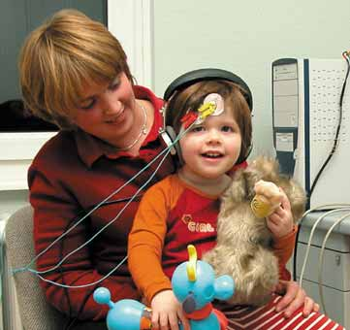
DEPISTAGE NEONATAL
les tests
OEA
PEA

Slide 56
OEA

Slide 57
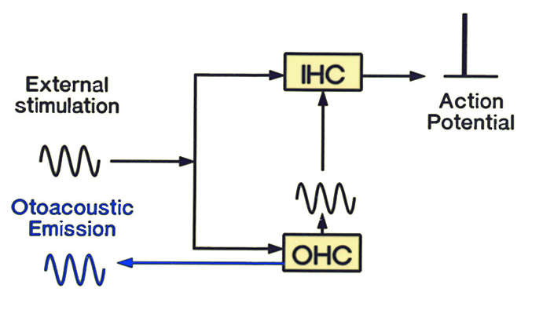
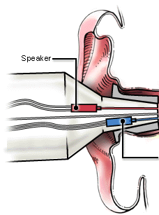
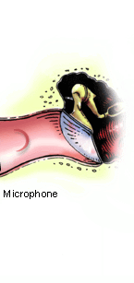
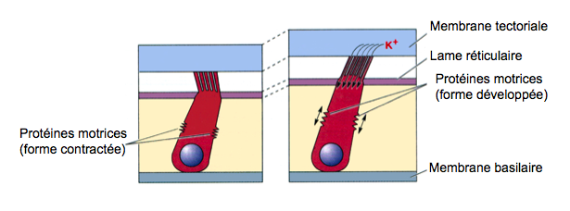
OEA

Slide 58
OEA
Pratique car fait en quelques minutes (enfant éveillé mais calme)
Comme examen seul, convient pour dépistage des NNT sans FR
LIMITATIONS
OEA normal:
Ne teste que la cochlée
Dépiste pas les surdités < à 30-35 dB
Ad 5-6% de faux positifs=> ne permet pas d’exclure une surdité neurosensorielle (cellules ciliées normales mais atteinte du relais gg)=> si facteurs de risque (prématurés, asphyxie néonatale, ttt gentamycine, Lasix, vancomycine de longue durée, etc.) => réaliser des PEA
Au dessus de -20 dB c’est normal. En dessous de -40 dB c’est pathologique => Zone grise dans l’interprétation des OEA entre -20 et -40 DB
OEA anormal
On ne peut rien conclure car possible présence de:
Cérumen ?
Otite séro-muqueuse ?
Déficit de perception ?
2ème test
après qq semaines
Prématurés: 78%
Nné aux USI: 20%
3% d’anomalies persistantes
OEA pathologique
J Perinat 2007 Nov. 27, p.718-723.

Slide 59
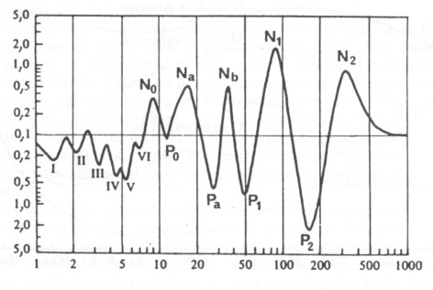
PEA
Enregistrement des réponses électriques lors de stimulations acoustiques d'intensités croissantes (électrodes placées sur la tête de l'enfant).
Composantes à latence brève =
I à VI (origine sous-corticale):
I : nerf auditif
II : noyau cochléaire
III : complexe olivaire supérieur
IV : région pontique
V : colliculus inférieur
VI : corps genouillé médian
Composantes à latence moyenne :
Origine temporale :No à Nb
Composantes à longue latence :
Origine fronto-centrale P1 à N2

Slide 60
PEA
Test global de la cochlée, nerf auditif et du tronc cérébral
Mesure qualitative et quantitative => apprécie:
Les seuils auditifs sur les fréquences aigües
La maturation des voies auditives
N’est pas perturbé par la présence de liquide auriculaire, rétrécissement du CAE
Test plus complet que OEA, mais:
prend du temps
doit se faire pendant le sommeil de l'enfant (=> sédation vs anesthésie selon l’âge)
Ne teste que les fréquences aiguës (200-4000Hz) => ajouter une audiométrie en cas de doute d’atteinte auditive sur les graves !
Ne dépiste que les surdités supérieures à 35 dB

Slide 61
Audiogramme, Weber- Rinné
Une atteinte légère des fréquences graves (<1000Hz) à l’audiogramme est fréquente chez le petit enfant
Penser aux simulateurs chez les adolescents (service militaire)
Les lésions auditives 2° aux MP3 touchent surtout les aigües et entraineront des difficultés auditives dès 45 ans lorsque se surajoutera la presbyaccousie.
Les atteintes « en U » à l’audiogramme sont le plus souvent congénitales
Nb : test de Weber et Rinné de sont pas utilisable chez le petit enfant qui vous racontera n’importe quoi…

Slide 62
Protocole de dépistage à Genève
OEA à J2-3 jour chez
Tous les NNT
Prématurés dès 36-37 sem d’AG
OEA anormales
dans 1% des cas
Répéter les OEA
(après 3-4 sem.)
OEA anormales
Consultation en pédo-audiologie
status auriculaire et les tests complémentaires (OEA et PEA)
Si pas de réponse
Anormal dans 10% des cas
Tympanogramme
Tympan mobile?, Présence de liquide?
10% de 1% des naissances => on est bien à surdité pour 1 naissance sur 1000
Notes:
Dépistage à la maternité avec échec dans 1% des cas => nécessite un 2ème CTRL chez ORL par PEA qui sera anormal cette fois dans 10% des cas => on est bien à 1/1000

Slide 63
BILAN SI TESTS AUDITIFS ANORMAUX
Bilan génétique et recherche de syndromes:
Recherche des gènes les plus connus (Cx 26 et Cx 30)
Examen ophtalmologique (Usher syndrome)
ECG (syndrome du QT long)
Mutations mitochondriales
Imagerie
CT
IRM
PRISE EN CHARGE
Perte auditive > 50 dB: appareillage par prothèse amplificatrice entre 6-10 mois (parents doivent accepter le diagnostic….). Surdité profonde sans amélioration: implants cochléaires à partir de 2 ans
Perte auditive de 30-40 dB: répéter PEA après 2 mois et si toujours pathologiques: Appareillage par le Service Santé Jeunesse
Prise en charge logopédique
Langage des signes (en voie de disparition...)

Slide 64
ET ENSUITE...?
Le dépistage auditif systématique néonatal ne permet pas de diagnostiquer tous les troubles auditifs.
Dans un certain nombre de cas la surdité ne se manifestera que plusieurs mois ou années plus tard!
LA CORRECTION D’UNE ATTEINTE AUDITIVE AVANT 6 MOIS PERMET D’EVITER DES TROUBLES DU LANGUAGES ULTERIEURS
Entre 7 mois et 36 mois, il n’y a malheureusement plus d’urgence => on a un peu plus de temps pour régler le problème MAIS les correction non faite avant 3 ans engendre aussi des séquelles sur la QUALITE du language!

Slide 65
RECOMMANDATION
Contrôler systématiquement l’audition pendant les premières années de vie surtout si:
Prématuré
NNT terme ayant été gravement malade (USI)
Même si le test de dépistage néonatal était normal !
(surdités tardives ou progressives)
IMPORTANCE DES CTRL REGULIERS CHEZ LE PEDIATRE
DES 2èME MOIS DE VIE, PUIS MIN À 4, 9, 24 MOIS

Slide 66
CTRL DE ROUTINE CHEZ PEDIATRE
Jouets sonores
(dès 6 mois)
Réagit aux bruits, à la voix, à la musique: sursaute, arrête son activité….
Se calme à la voix maternelle
Imite des sons et fait des vocalise
Localise un son dans le plan horizontal
Se retourne au bruit et localise dans tout l’espace
Aime les jouets musicaux
Fait du bruit avec ses lèvres
Babille8répète la même syllabe)
Dit des syllabes redoublées et éventuellement ses premiers mots
Cherche l’endroit d’où vient un bruit produit hors de sa vue
Reconnaît une mélodie
Comprend certains mots et des ordres simples.
Réagit à son prénom
Dit quelques mots reconnaissables
Reconnaît tous les bruits familiers
Comprend des phrases courtes (sans geste)
Pointe vers des parties du corps à la demande
Peut montrer sur ordre quelques parties du corps
Comprend un mot ou une phrase à voix chuchotée, « petit secret »
Commence à reproduire des mélodies: chansons enfantines…
Comprend un ordre complexe comme: »donne un gâteau à Sophie !»
50-179 mots. Combinaison de 2 mots comme « papa parti ».
Utilise « moi » et « toi »
Test d’audiométrie utilisable
S’exprime par phrases grammaticales
Ecoute et comprend des petites histoires
Participe aux conversations familiales et pose des questions: où?, quoi? qui?
Répond à des question simples à voix chuchotée aux 2 oreilles
Chante ou récite des comptines
Utilise le « je » et le «tu »: « j’ai tout fini », « je veux partir ».
Arch. Pediatr 2000; 7: 991-1000
Signes d’appel sur le comportement (chronologique) : enfant trop calme, trop observateur, pas de réaction à la voix, ne sursaute pas au bruit, ne localise pas un bruit, vocalise tardivement avec vocalises pauvre sans duplication des syllabes, pas de réponse au prénom, absence des premier mots
Dans 70% des cas il y a une inquiétude parentale => ne pas banaliser !
Après 6 ans:
Vocabulaire de 14’000 mots, grammaire proche de l’adulte.
Troubles du comportement (isolement, tristesse, hyperactivité)
Notes:
Voix chuchotée (40 dB à 1 m et 20-30 dB à 3 m dans les fréquences vocales (1000-2000Hz)) => choisir des kots intéressants et de tonalité variables => « chocolat, 22,, sucettes, souris, sifflet »
La surdité légère < 20 dB n’entraine pas d’incidence sociale.

Slide 67
CTRL DE ROUTINE CHEZ PEDIATRE
Cliniquement la surdité n'est manifeste que tardivement surtout si modérée => Penser à cacher les lèvres car les enfants lisent très vite et très bien sur les lèvres
Si surdité => Appareillage tout de suite, cadrer les parents et leur apprendre à communiquer avec leur bb ( ne pas le tester en permanence), informer sur la langue des signes, implants coqueléaire pour les sourds profonds.
Notes:
Voix chuchotée (40 dB à 1 m et 20-30 dB à 3 m dans les fréquences vocales (1000-2000Hz)) => choisir des kots intéressants et de tonalité variables => « chocolat, 22,, sucettes, souris, sifflet »

Slide 68
BESOIN D’UN EXAMEN SPECIALISE SI
Dépistage néonatal pathologique
Dépistage clinique douteux
Inquiétude parentale persistante malgré examen de base
Doute sur développement de l’enfant
RETARD CLAIR DU LANGUAGE SI
12 MOIS Pas de babillage varié, pas d’imitation vocale
18 MOIS N’utilise pas de mots
24 MOIS Vocabulaire de <10 mots
30 MOIS Langage de <100 mots, inintelligible, pas de combinaison de mots
36 MOIS <200 mots, pas de phrases télégraphiques, <50% intelligible
48 MOIS <600 mots, pas de phrases simples, <80% intelligible

Slide 69
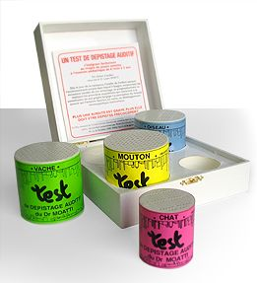
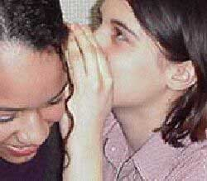
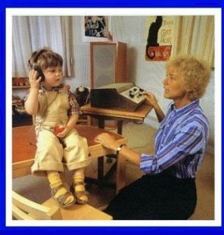
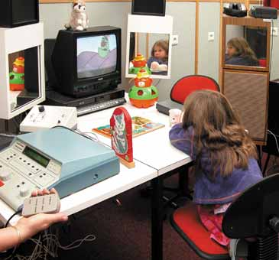
Jouets de Moatti Boîtes à retournement
sonore calibrées.
Audiométrie vocale Mots (parmi des listes étalonnées) que l'enfant doit répéter. Les altérations phonologiques sont relevées et on obtient un pourcentage d'intelligibilité.
Test de la voix chuchotée
et de la voix haute
(3-4 ans)
Réflexes d'Orientation Conditionnée
Peep-show: l'enfant se tourne vers la source sonore où on lui montre, en guise de récompense une image
Interactif: appuyer sur un bouton dès qu'il perçoit le son, ce qui a pour effet de déclencher une animation). (2-3 ans)
Audiométrie tonale
(3-4 ans)

Slide 70
REFERENCES
Hearing loss in children with very low birth weight: current review of epidemiology and pathophysiology. Cristobal R, Oghalai JS. Arch Dis Child Fetal Neonatal Ed. 2008 Nov;93(6):F462-8. Review.
Aminoglycoside induced ototoxicity. Review. O’neil W.Guthrie. Toxicology, 2008, 249, p. 91-96.
Epidémiologie et étiologies des surdités de l’enfant. C.Pol. Archives de pédiatries, 2003, 10 suppl. 148s-163s.
Dépistage de la surdité. Archives de pédiatrie, 2006, 13, p.772-774.
Etiology of hearing impairement in children. Uptodate. Avril 2008
Low prevalence of hearing impairement among very low birthweight infants as detected by universal neonatal hearing screening. D Ari-Even Roth.Arch Dis Child Fetal neonatal Ed. 2006, 91, F257-F262
Two years outcome of very pre-term and very low birthweight infants in Switzerland. SWISS MED WKLY 2003;133:93–99 · www.smw. c h

Slide 71
Syndrome | Features | Sensorineural | Conductive | Mixed
Waardenburg syndrome (AD) | White forelock, heterochromic irides, broad mandible, deafness | X
Usher syndrome (AR) | Retinitis pigmentosa, ataxia deafness | X
Pendred syndrome (AR) | Familial goiter, dysfunctional iodide organization, deafness | X
Alport syndrome (XL, AR, AD) | Nephritis, deafness, lens, defects, retinitis | X
Craniofacial anomalies (eg, Apert syndrome, Pfeiffer syndrome, Crouzon syndrome) | Craniosynostosis, micrognathia, syndactyly | X | X | X
CHARGE (AD, isolated cases) | Choanal atresia, colobomas, heart defect, MR, genital hypoplasia, ear anomalies, deafness | X |  | X
Hemifacial microsomia (oculo-auriculo-vertebral spectrum, Goldenhar syndrome)(sporadic, AD) | Facial hypoplasia, ear anomalies, hemivertibrae, parotid gland dysfunction |  | X | X
Mucopolysaccharidosis Hurler (AR), Hunter (XL), Maroteaux Lamy (AR) | Coarse facies, stiff joints, MR, cloudy corneas |  |  | X
Treacher-Collins syndrome (AD) | Facial malformation, cleft palate, deafness |  | X
Oto-Palato-Digital syndrome (XL) | Deafness, cleft palate, broad digits |  | X
Stickler syndrome (AD) | Cleft palate, micrognathia, myopia, cataracts, spondyloepiphyseal dysplasia, deafness |  | X
LEOPARD syndrome (AD) | Multiple lentigenes, pulmonic stenosis, hypertelorism, deafness, genital anomalies | X
Kartagener syndrome (AR) | Situs inversus, immobile cilia, heart defects, splenic anomalies, deafness
Cockayne syndrome (AR) | Retinal degeneration, senile-like changes, growth retardation, photosensitivity, deafness | X
Achondroplasia (AD) | Short limbs, hydrocephalus |  |  | X
Branchio-Oto-Renal syndrome (AD) | Branchial anomalies, ear, malformations, renal anomalies | X | X | X
Klippel Feil syndrome (sporadic, AD, AR) | Fused cervical vertebrae webbed neck, deafness, CHD | X | X | X
Duane syndrome (sporadic, AD) | Ocular strabismus, ear anomalies, skeletal anomalies, cranial nerve palsies, deafness |  | X
Marfan syndrome (AD) | Lens subluxation, arachnodactyly, aortic aneurysm, hyperextensibility deafness | X | X | X
Mobius syndrome (sporadic, AD, AR) | Cranial nerve palsies, limb anomalies, hypoglossia, micrognathia, deafness |  | X
Muckle Wells syndrome (AD) | Amyloid nephropathy, urticaria, deafness | X
Pierre-Robin syndrome (AR, XL) | Micrognathia, cleft palate, glossoptosis, deafness |  | X
Jervell & Lange Nielsen syndrome (AR) | Long QT, deafness | X
Neurofibromatosis Type I (AD) | Neurofibromas, cafe-au-lait spots, optic glioma
Osteogenesis imperfecta (AD, AR) | Fragile bones, blue sclera |  |  | X
Ehlers-Danlos (AD, AR) | Joint hyperextensibility, Fragile skin |  |  | X

